Slide 1
9-1
分裝

Slide 2
第九單元 分裝與平分
一、分裝是指將總數量，每次按照固定的數量
裝成一份，求一共可以裝成幾份。
二、這單元要好好學習喔!這未來三上學習除法
很重要。

Slide 3
第九單元 分裝與平分
12個布丁，每4個裝一盒，可以裝成幾盒？
減法計算: 乘法計算:
12$− 4=$ 8 4$×1=4$
$8−4=4 4×$ 2$=$ 8
4$− 4=0$ 4 $×$ 3$=$ 12
4 × ( 3 ) ＝ 12
答：3盒
裝一盒用4個
裝二盒用4個的 2倍
裝三盒用4個的3倍
個
個

Slide 4
第九單元 分裝與平分
例如：36顆蘋果，每9顆裝一盒，可以裝成幾盒？
減法計算: 乘法計算:
$36− 9=$ 27 9$×1=$ 9
$27− 9=18 9×$ 2$=$ 18
1$8− 9=$ 9 9$×$ 3$=$ 27
9 $− 9=$ 0 9 $×$ 3$=$ 36
9 × ( 4 )＝36
答：4盒

Slide 5
第九單元 分裝與平分
類題：有30人，每5人分一組，可以分成幾組？
減法計算: 乘法計算:
$30− 5=$ ( ) 5$×\text{(} )=$ 5
$25− 5=( ) 5×$ ($) =$ 10
$20− 5=( ) 5×$ ($) =$ 15
15 $− 5=$ $( )$ 5 $×$ ($) =$ 20
10 $− 5$ $=$ $( )$ 5 $×$ ($) =$ 25
5 $− 5=$ $( )$ 5 $×$ ($) =$ 30
5 × ( )＝30 答: ( )組

Slide 6
第九單元
習作76-79頁

Slide 7
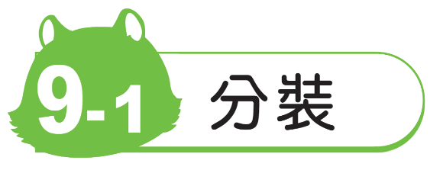
搭配頁數 P.76
1
圈圈看，再回答問題。
有24顆果凍，每4顆裝成1袋，
可以裝成幾袋？
1
答：__________

Slide 8
搭配頁數 P.76
1
圈圈看，再回答問題。
教室裡有20個小朋友，每5個
小朋友分成1組，可以分成幾
組？
2
答：__________

Slide 9
搭配頁數 P.77
2
圈圈看，再回答問題。
有16顆水餃，每8顆裝成1盤，
可以裝成幾盤？
1
答：__________

Slide 10
搭配頁數 P.77
2
圈圈看，再回答問題。
有18枝鉛筆，每6枝裝成1盒，
可以裝成幾盒？
2
答：__________

Slide 11
搭配頁數 P.77
2
圈圈看，再回答問題。
有12顆糖果，每2顆分給1個人
，可以分給幾個人？
3
答：__________

Slide 12
搭配頁數 P.78
3
把做法用算式記下來，並算
出答案。
花店有40朵花，每8朵綁成1束
，可以綁成幾束？
1
答：__________

Slide 13
搭配頁數 P.78
3
把做法用算式記下來，並算
出答案。
有16個人要坐摩天輪，每個車
廂可以坐4個人，至少需要幾
個車廂才夠坐？
2
答：__________

Slide 14
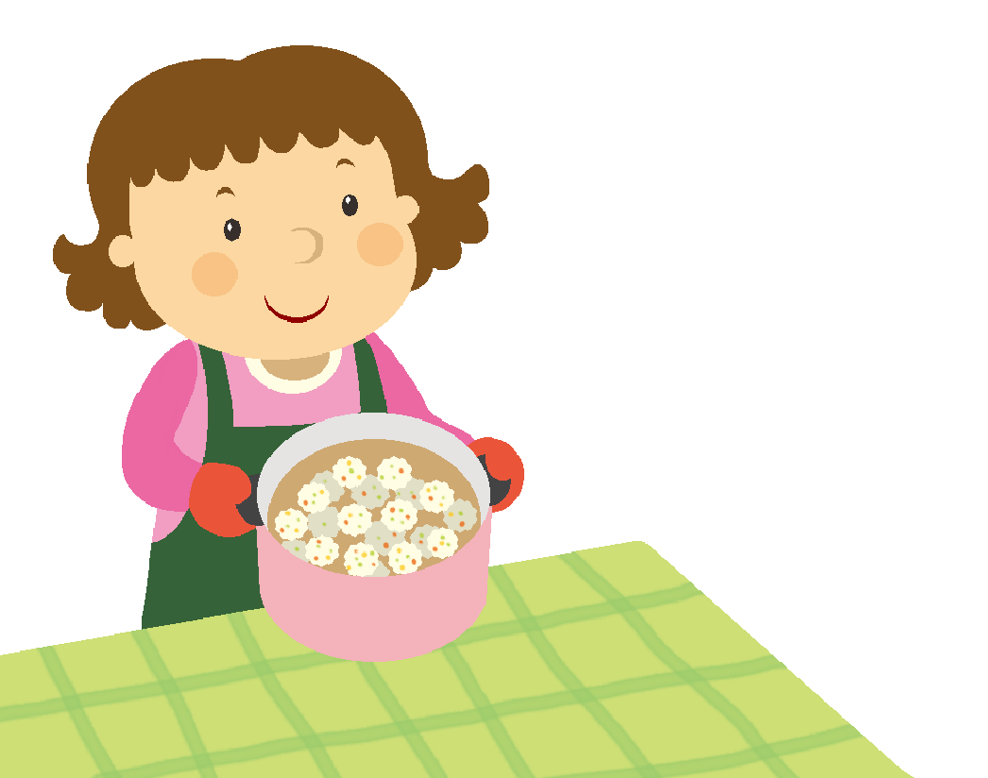
搭配頁數 P.78
3
把做法用算式記下來，並算
出答案。
媽媽煮了20顆丸子，每5顆裝
成1碗，可以裝成幾碗？
3
答：__________

Slide 15
搭配頁數 P.79
4
把做法用算式記下來，並算
出答案。
分組遊戲時，每9個人1組，27
個人可以分成幾組？
1
減法或用乘法算式記錄
答：__________

Slide 16
搭配頁數 P.79
4
把做法用算式記下來，並算
出答案。
1個盒子可以裝6顆雞蛋，媽媽
買了30顆雞蛋，可以裝成幾個
盒子？
2
減法或用乘法算式
記錄
答：______

Slide 17
搭配頁數 P.79
4
把做法用算式記下來，並算
出答案。
一條繩子長36公分，每6公分
剪成1段，可以剪成幾段？
3
減法或用乘法算式記錄
答：__________

Slide 18
記得要檢查喔!
看看答案吧!

Slide 19
搭配頁數 P.76
1
圈圈看，再回答問題。
有24顆果凍，每4顆裝成1袋，
可以裝成幾袋？
1
6袋
答：__________

Slide 20
搭配頁數 P.76
1
圈圈看，再回答問題。
教室裡有20個小朋友，每5個
小朋友分成1組，可以分成幾
組？
2
4組
答：__________

Slide 21
搭配頁數 P.77
2
圈圈看，再回答問題。
有16顆水餃，每8顆裝成1盤，
可以裝成幾盤？
1
2盤
答：__________

Slide 22
搭配頁數 P.77
2
圈圈看，再回答問題。
有18枝鉛筆，每6枝裝成1盒，
可以裝成幾盒？
2
3盒
答：__________

Slide 23
搭配頁數 P.77
2
圈圈看，再回答問題。
有12顆糖果，每2顆分給1個人
，可以分給幾個人？
3
6個人
答：__________

Slide 24
搭配頁數 P.78
3
把做法用算式記下來，並算
出答案。
花店有40朵花，每8朵綁成1束
，可以綁成幾束？
1
40－8＝32
16－8＝8
32－8＝24
8－8＝0
24－8＝16
5束
答：__________

Slide 25
搭配頁數 P.78
3
把做法用算式記下來，並算
出答案。
有16個人要坐摩天輪，每個車
廂可以坐4個人，至少需要幾
個車廂才夠坐？
2
16－4＝12
8－4＝4
12－4＝8
4－4＝0
4個
答：__________

Slide 26
搭配頁數 P.78
3
把做法用算式記下來，並算
出答案。
媽媽煮了20顆丸子，每5顆裝
成1碗，可以裝成幾碗？
3
20－5＝15
10－5＝5
15－5＝10
5－5＝0
4碗
答：__________

Slide 27
搭配頁數 P.79
4
把做法用算式記下來，並算
出答案。
分組遊戲時，每9個人1組，27
個人可以分成幾組？
1
27－9＝18
或用乘法算式記錄
18－9＝9
9－9＝0
3組
答：__________

Slide 28
搭配頁數 P.79
4
把做法用算式記下來，並算
出答案。
1個盒子可以裝6顆雞蛋，媽媽
買了30顆雞蛋，可以裝成幾個
盒子？
2
30－6＝24
或用乘法算式
記錄
24－6＝18
18－6＝12
12－6＝6
6－6＝0
5個
答：______

Slide 29
搭配頁數 P.79
4
把做法用算式記下來，並算
出答案。
一條繩子長36公分，每6公分
剪成1段，可以剪成幾段？
3
36－6＝30
或用乘法算式記錄
30－6＝24
24－6＝18
18－6＝12
6段
12－6＝6
答：__________
6－6＝0

Slide 30
若有寫錯的，
請更改，
思考後，
再計算一次喔!

Slide 31
下課了!!!

